Slide 1
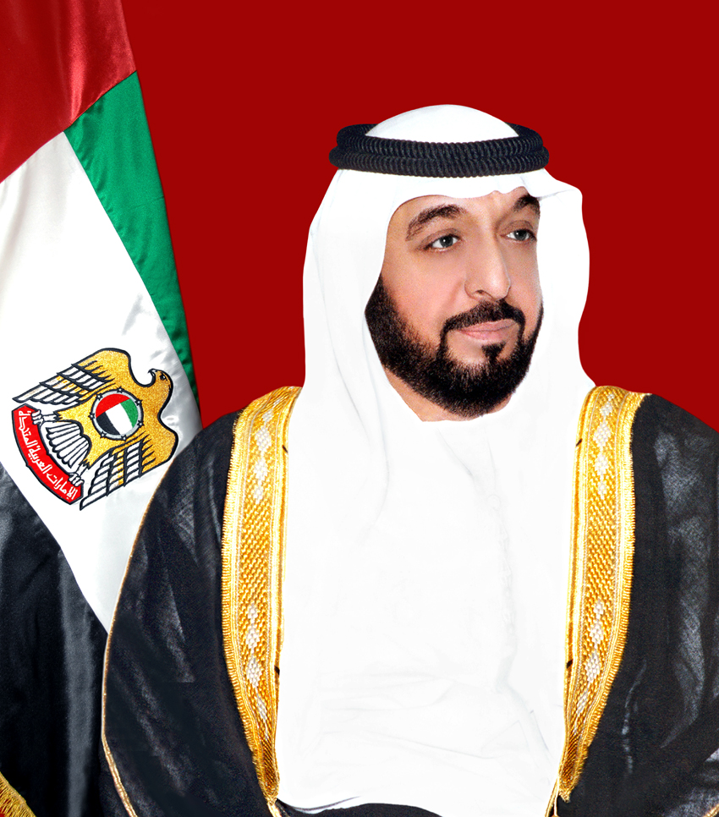
الْيَوْم: الاثنين .
التاريخ : 8 مِنْ شَهْرِ مايو 2020 م
الـموافق: 16 من شوال 1441 هـ
نَسْتَقْبِل يومًا جديدًا وعَلى صَرْحْ الْعِلمِ والْـمَعْرِفَةِ نُكْمِلُ مَسيرَةَ عِلْمِنا.

Slide 3
النشيد الوطني

Slide 5
فيديو توعوي عن فيروس كورونا

Slide 6
قوانين التعلم عن بعد
إغلاق الْـمَيْكروفون

Slide 7
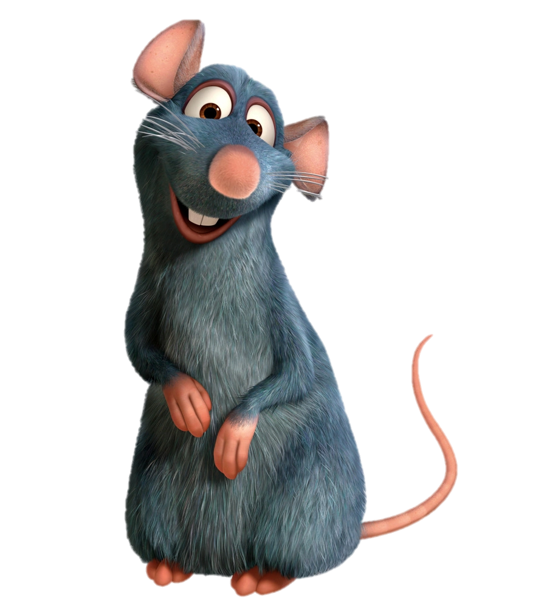
الدّرس: قصّة ( فأر في بيت تامر)
كتاب الطالب الجزء الثالث

Slide 8
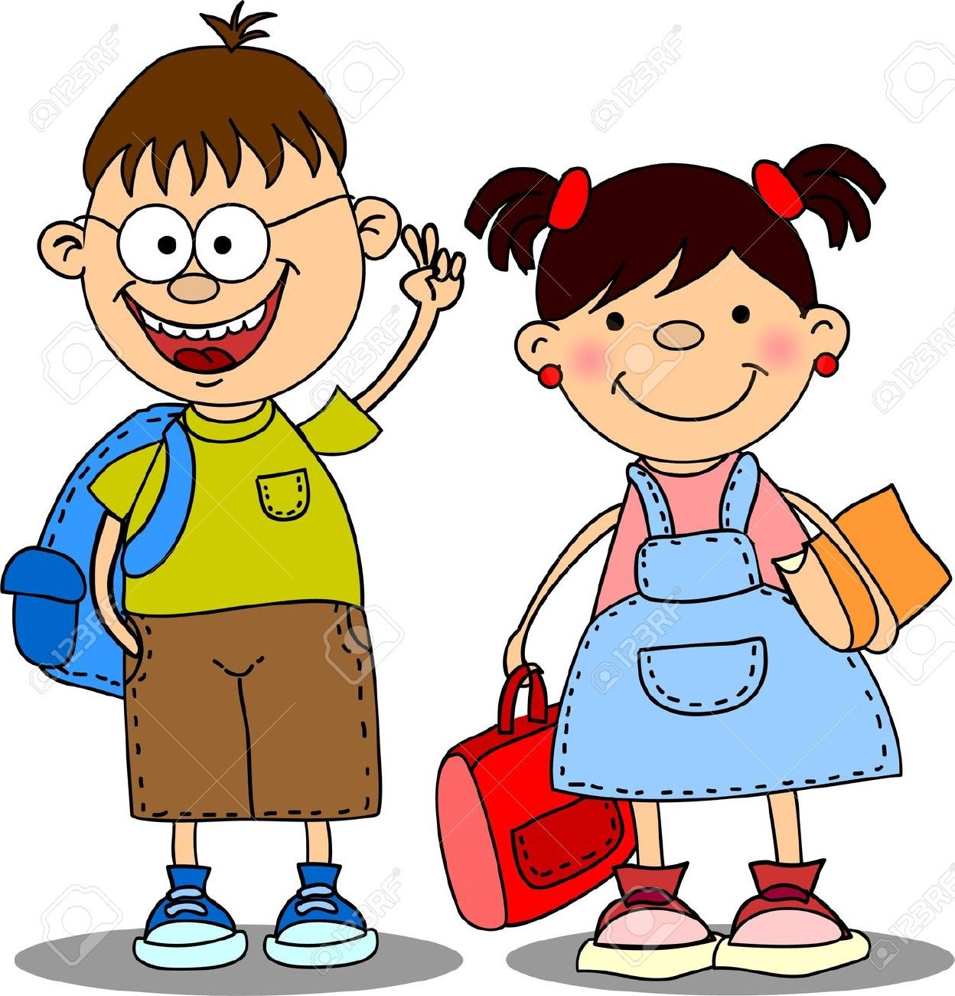
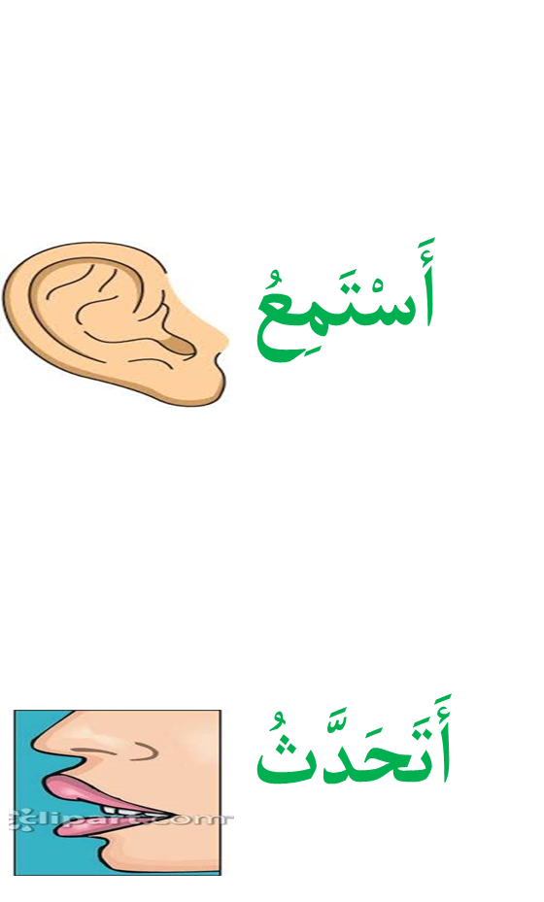
الأَهْدافِ
أن يعرف المتعلم معاني المفردات الجديدة .
أن يوظف المفردات الجديدة بجملة لها معنى .
يحدد المتعلم العنوان واسم المؤلف للنص .
في هَذهِ الْحِصَّة تَمْ اسْتيفاءِ
جَميعِ مَهاراتِ اللغة الْعَربية :

Slide 9
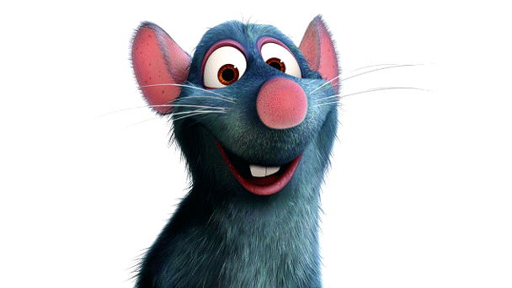
سَيْر الحصّة:
الاستماع إلى قصّة فأر في بيت تامر.
أسئلة فهم واستيعاب لمضمون الدرس متدرجة.
التعرف على بعض المعاني الجديدة.
لعبة التّذكر.
أنشطة تحتوي على الفروقات الفردية.
التّقييم الذّاتي.

Slide 10
قصّة فأر في بيت تامر.
1- أن أكون
قادرًا على استخدام كلمات الدّرس في جملة مفيدة.
هدف الدّرس:
أن يستخدم المفردات الجديدة في سياقات مختلفة.
2- أن أكون
قادرًا على استخدام كلّ مفردات الدّرس في جملٍ مفيدة
الكلمات المفتاحية
استضافت
اختبأت
3- أن أكون
قادرًا على توظيف المفردات في جمل وذكر مرادفات أخرى لها.

Slide 11
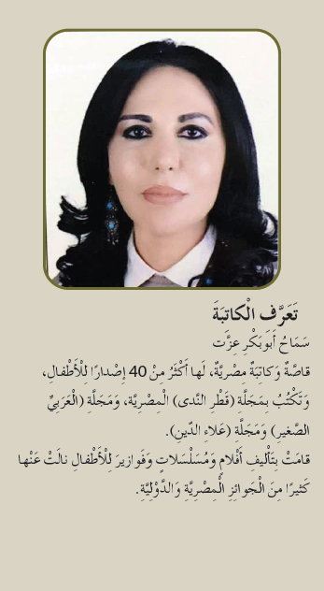
كاتبة نص فأر
في بيت تامر

Slide 12
مهمّة اليوم أثناء الحصّة المباشرة:
ألاحظُ المفردات الملوّنة أثناء استماعي للقصّة وأحاول تخمين معانيها

Slide 13
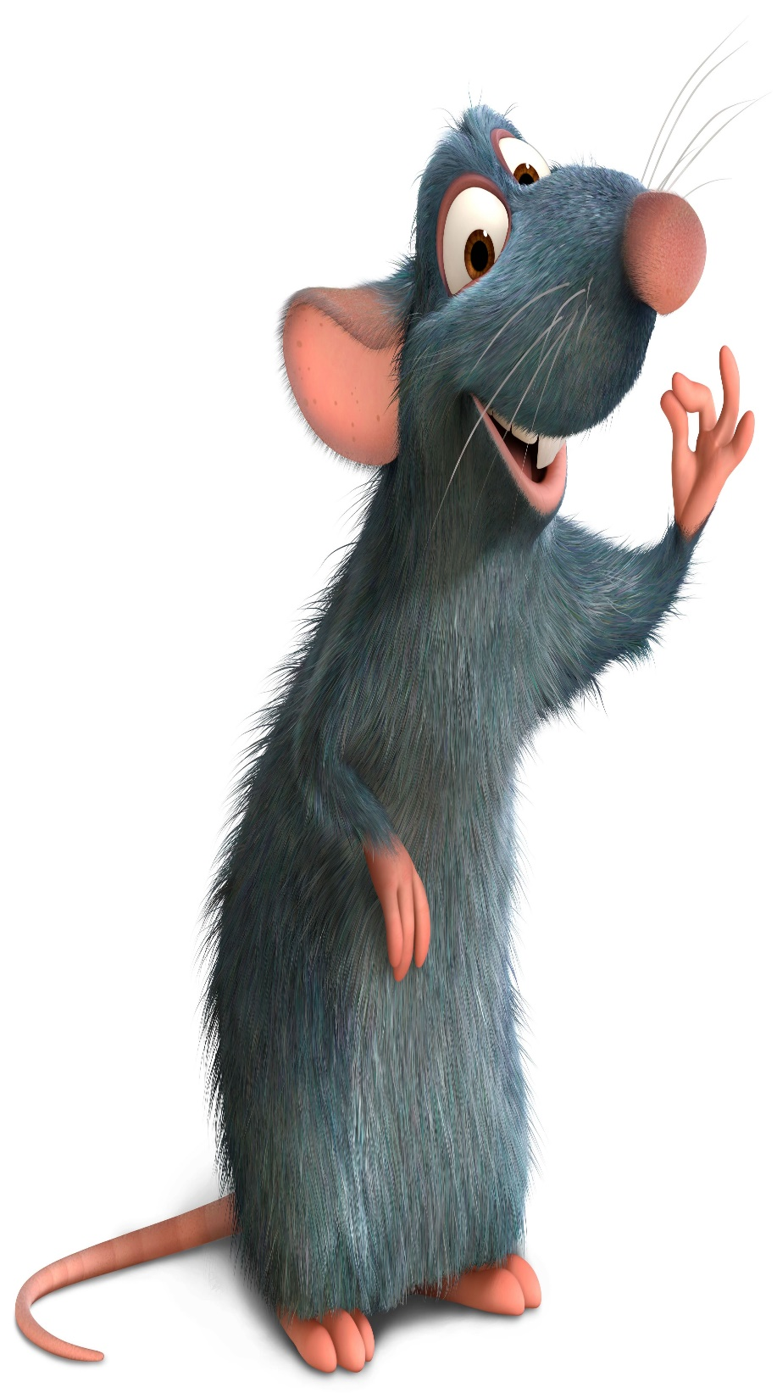

Slide 14
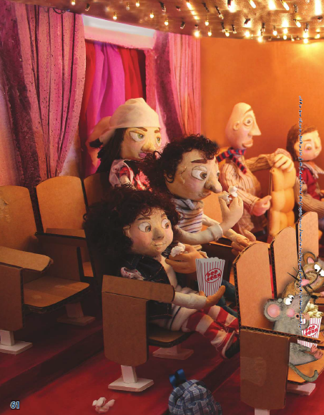
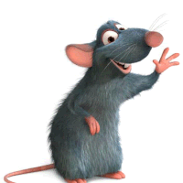
5 د

Slide 15
ابدأ بتنفيذ المهام من اللّون الأحمر إلى اللّون الأخضر.
3 د
3
2
1
الفقرة السّابقة تتحدث عن الأمنيات.
هل تمنيت شيء في حياتك وحصلت عليه؟
ما معنى كلمة استضافت؟ ضعها في جملة مفيدة؟
من استضافت الأسرة في بيتها؟

Slide 16
2 د
اسْتَضافَ
أَنْزَلَهُ ضيفًا عِنْدَهُ

Slide 17
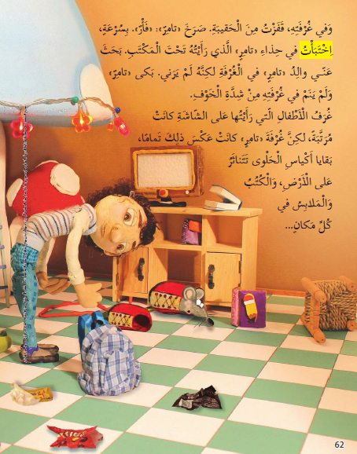
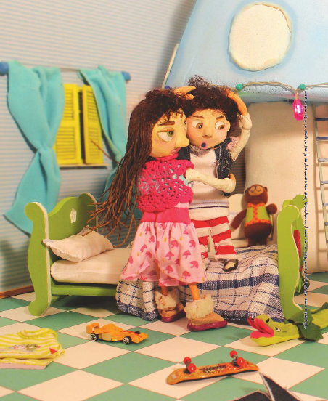
5 د

Slide 18
ابدأ بتنفيذ المهام من اللّون الأحمر إلى اللّون الأخضر.
3 د
3
2
1
لو كًنْتَ بِمَكانِ تامر ماذا كُنتَ سَتَفْعَل؟
ضع كلمة اختبأت في جملة من إنشائك؟
أين اختبأت الفأر؟.

Slide 19
2 د
اِخْتَبَأْتُ
اِخْتَفيتُ

Slide 20
أنا مميّز وسأختار النّشاط المناسب وأجيب عنه ثمّ أتحدّى نفسي وأجيب عن سؤال التّحدّي.
نموذج 3
نموذج 2
نموذج 1

Slide 21
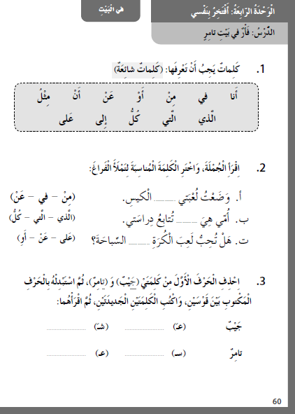
كتاب النشاط الجزء 3
ص 60
نموذج 1
في
التي
أو
شيبٌ
عيبٌ
عامرٌ
سامرٌ

Slide 22
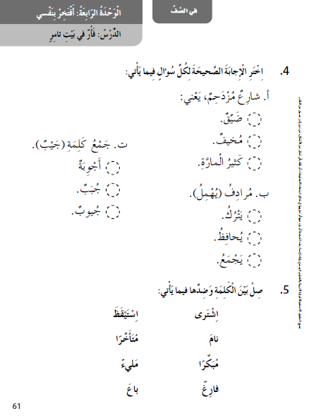
كتاب النشاط الجزء 3
ص 61
نموذج 2

Slide 23
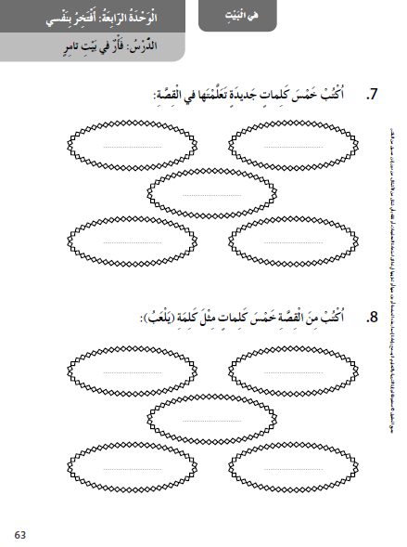
كتاب النشاط الجزء 3
ص 63
نموذج 3
يطلب
يحكي
يرني

Slide 24
التّحدّي: أَضَع المفردات التّالية في جُمَلٍ مُفيدةٍ.
اسْتَضافَ - اِخْتَفيتُ
...................................
...................................

Slide 25
1- أن أكون
قادرًا على استخدام كلمات الدّرس في جملة مفيدة.
2- أن أكون
قادرًا على استخدام كلّ مفردات الدّرس في جملٍ مفيدة
هدف الدّرس:
أن يستخدم المفردات الجديدة في سياقات مختلفة.
3- أن أكون
قادرًا على توظيف المفردات في جمل وذكر مرادفات أخرى لها.
حققت الهدف
حققت جزءًا من الهدف
لم أحقق الهدف

Slide 26
انتهت الحصة
أغلق البث
نراكم في الحصة القادمة
#خلك بالبيت

